Slide 1
স্বাগতম

Slide 2
পরিচিতি
শ্রেণিঃ 9ম
বিষয়ঃ পদার্থবিজ্ঞান অধ্যায়ঃ তরঙ্গ
সময়ঃ ৪০মিনিট
Date: 01/10/2015
মোঃ মোকছেদুর রহমান
বি,এসসি(বি এড)
সহকারী শিক্ষক ( বিজ্ঞান)
জায়গীরহাট ফখরুল উলুম আলিম মাদরাসা
মিঠাপুকুর , রংপুর।
mashud3010@gmail.com

Slide 3
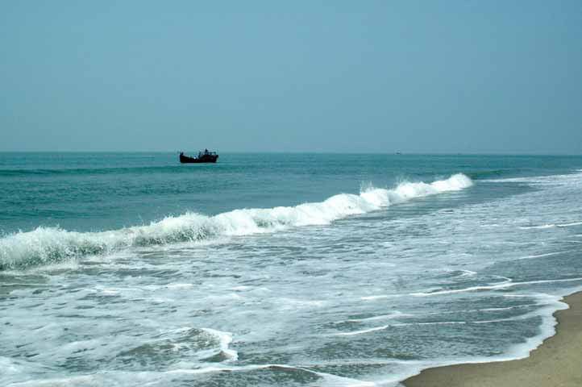
তরঙ্গ বা ঢেউ

Slide 4
শিখনফল
এই পাঠ শেষে শিক্ষার্থীরা --------
তরঙ্গ কী তা বলতে পারবে।
তরঙ্গের প্রকারভেদ ব্যাখ্যা করতে পারবে।
তরঙ্গের বৈশিষ্ট্য সমুহ বলতে পারবে।

Slide 5
তরঙ্গ বা ঢেউ

Slide 6
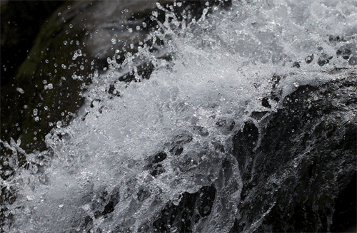
তরঙ্গ :বা ঢেউ
যে পর্যাবৃত্ত আন্দোলন কোনো জড় মাধ্যমের একস্থান থেকে অন্যস্থানে শক্তি সঞ্চারিত করে কিন্তু মাধ্যমের কণাগুলোকে স্থানান্তরিত করে না তাকে তরঙ্গ বলে।

Slide 7
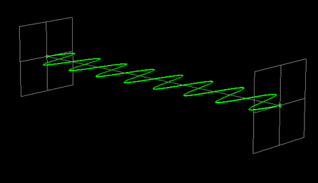
তরঙ্গের প্রকারভেদ
আড় তরঙ্গঃ
তরঙ্গের সঞ্চালনের দিক মাধ্যমের কণাগুলোর স্পন্দনের দিকের সাথে সমকোনে থাকে।

Slide 8
লম্বিক তরঙ্গ
লম্বিক তরঙ্গঃ
তরঙ্গ সঞ্চালনের দিক মাধ্যমের কণাগুলোর স্পন্দনের দিকের সাথে সমান্তরালে থাকে।

Slide 9
তরঙ্গের বৈশিষ্ট্যঃ
১। তরঙ্গের সৃষ্টি হয় মাধ্যমের কণার স্পন্দন বা কম্পনের ফলে।

Slide 10
৩। সব তরঙ্গই শক্তি ও তথ্য সঞ্চারণ করে।

Slide 11
দলীয় কাজ
আড় ও লম্বিক তরঙ্গের পার্থক্য লিখ ।

Slide 12
মুল্যায়ন
তরঙ্গ কী?
তরঙ্গ কয় ধরনের?
আড় তরঙ্গ ও লম্বিক তরঙ্গ বলতে কী বুঝায়?
তরঙ্গবেগের বৈশিষ্ট্যগুলো কী কী?

Slide 13
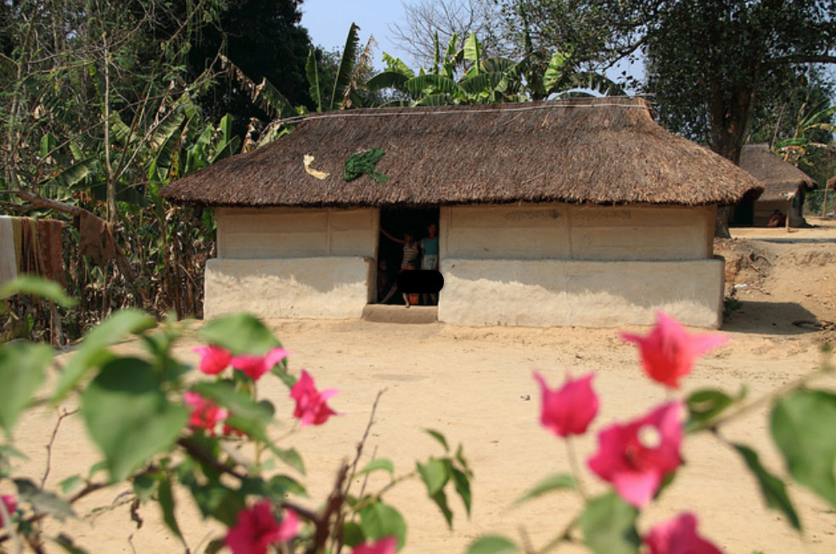
বাড়ির কাজ
বাতাসে শব্দের বেগ 332m/s, দোলনকাল T =40 secহলে,এর তরঙ্গদৈর্ঘ্য বের কর।

Slide 14
ধন্যবাদ

